Slide 1
БИНАРНОЕ МЕЖПРЕДМЕТНОЕ МЕРОПРИЯТИЕ В ФОРМЕ ОЛИМПИЙСКИХ ИГР.
Русский язык
Литература
История России
ОБЖ
Право

Slide 2
ОЛИМПИЙСКИЕ ИГРЫ
Олимпийский девиз
Citius, Altius, Fortius.
«Быстрее, выше, сильнее»

Slide 3
ОЛИМПИЙСКИЕ ИГРЫ
776 год Древняя Греция в честь бога Зевса.
Пентатлон: искусство ораторов, бег, эстафета, кулачный бой, борьба.
Олимпионики- участники
Элладоники – судьи.
Парадаксоники – победители
Панкратон – кулачный бой

Slide 4
ОТКРЫТИЕ ОЛИМПИЙСКИХ ИГР

Slide 5
КОНКУРСЫ
ПЯТИБОРЬЕ
ЭСТАФЕТА
КУЛАЧНЫЙ БОЙ
КОНКУРС ОРАТОРОВ
МАРАФОНСКИЙ БЕГ

Slide 6
ПЕРВЫЙ КОНКУРС ПРЕДСТАВЛЕНИЕ ГЕРОЕВ- ЛЕГЕНДА

Slide 7
РУССКИЙ ЯЗЫК
1.Произнесите скороговорки:
- Цапля чахла, цапля сохла, цапля сдохла.
- Идёт с козой косой козёл.
- Задумал дебил бодибилдингом заниматься.
- Окул бабу обул, да и Окула баба обула.
- Карл у Клары украл кораллы, а Клара у Карла украла кларнет.

Slide 8
2.Составьте пословицу:
Ученье – свет, … …а загрызёт.
Делу - время , … …дороже золотой клетки.
Тяжело в ученье - … …а платье снову.
Не плюй в колодец - … …а он всё в лес смотрит.
Совесть без зубов, … …а неученье - тьма.
Сколько волка не корми, … …потехе - час.
Куй железо… …легко в бою.
Скучен день до вечера… …пригодится воды напиться.
Береги честь смолоду… …коли делать нечего.
Птичке ветка … …пока горячо.

Slide 9
3.Для болельщиков. Добавьте слово в поговорку:
После дождичка … .
Выйти сухим… .
Держи карман … .
Прикусить … .
Заварить … .
Переливать из пустого … .

Slide 10
ЛИТЕРАТУРА
1.Сказочный марафон (назовите сказку или сказочного героя):
- Сказочные похитители детей.
- Ветеринар, посетивший Африку.
- Волчий воспитанник.
- Сказка о пользе коллективного труда.
- Общежитие для зверей.

Slide 11
- Кто из урода превратился в красавца?
- Самая маленькая сказочная героиня.
- Транспортное средство Бабы Яги.
- Как зовут девочку, учинившую беспорядок в доме лесных жителей?
- В какой сказке мышь довела до слёз деда и бабу?
- В какой сказке брат не послушался сестры и жестоко за это поплатился?
- Круглый маленький герой, убежавший от пенсионеров.

Slide 12
Оводняй Кнбугор
2.Переставив буквы, назовите сказочного героя.
Минальва Ушиванка
Ушколаз Салоручка
Чмокайводю Госкуречан
Бурчекаша Рымдойдо
Оводняй Конбугор

Slide 13
ВОПРОСЫ ДЛЯ БОЛЕЛЬЩИКОВ
К имени и отчеству добавьте фамилию поэта или писателя:
- Антон Павлович…
- Михаил Юрьевич…
- Иван Сергеевич…
- Афанасий Афанасьевич…
- Николай Васильевич…
- Фёдор Иванович…
- Лев Николаевич…
-Николай Алексеевич…

Slide 14
ПРАВО тур «Сказочный»
Какие права и свободы героев нарушены?
Notes:
Группы работают на время. Вначале вы определяете права и свободы героев. Затем определяете - какие права героев нарушены. Найдите связь прав с обязанностями. Подумайте об оригинальной форме ответа.

Slide 15
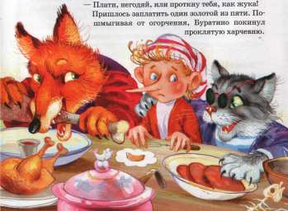
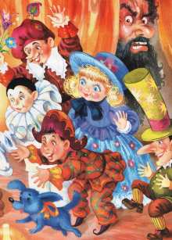
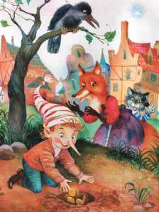
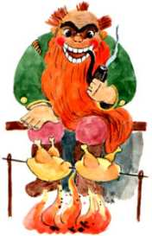
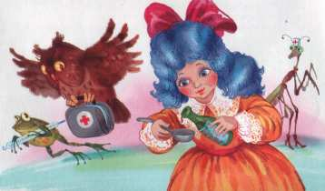
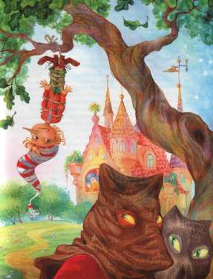
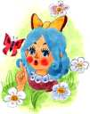
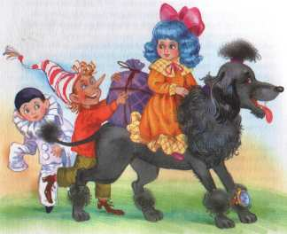
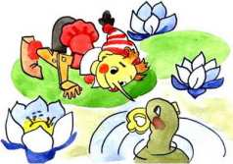
Notes:
Злой Карабас Барабас, директор кукольного театра, использовал труд несовершеннолетних детей: Мальвины, Пьеро, Арлекино. Он не давал им возможности жить свободно, по сути, держал их в плену, и поэтому куклы вынуждены были убежать от Карабаса Барабаса. Таким образом, куклы использовали свое законное право обрести свободу. Буратино, главный герой сказки, не послушался своего отца папу Карла и самовольно ушел из дома, оказался предоставленным самому себе и поэтому попал под дурное влияние Карабаса Барабаса, кота Базилио и лисы Алисы. Буратино нарушил право на образование. Он отказался от уроков, которые предложила ему Мальвина, не хотел учиться.

Slide 16
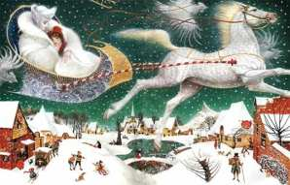
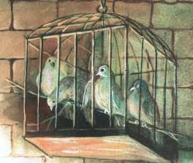
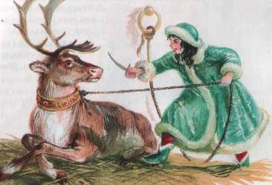
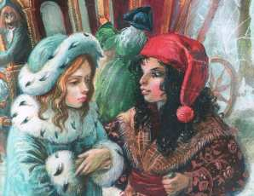
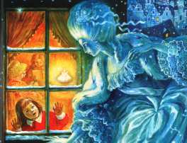
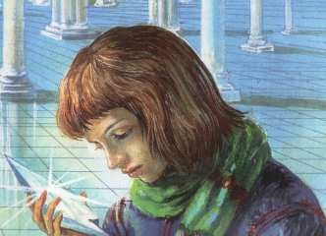
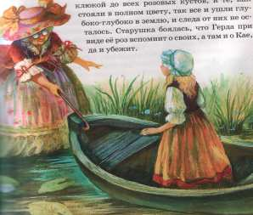
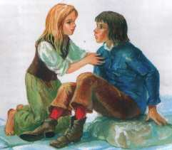
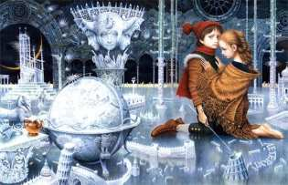
АНДЕРСЕН
СНЕЖНАЯ КОРОЛЕВА
Notes:
Кай оказался в плену у Снежной королевы. Писатель ничего не говорил о том, что она его кормила, дала возможность связаться с родными. Кай вынужден был выкладывать из льдинок слово «ВЕЧНОСТЬ», и только горячее сердце Герды сумело растопить чертоги Снежной королевы.
Нарушены права пленного и права ребенка на свободу творчества.

Slide 17
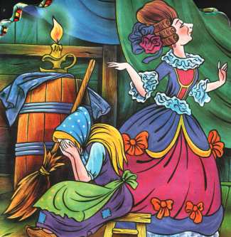
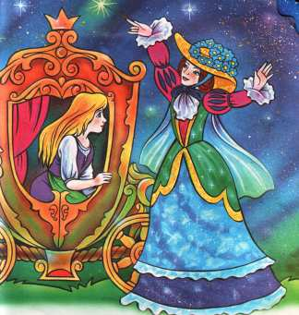
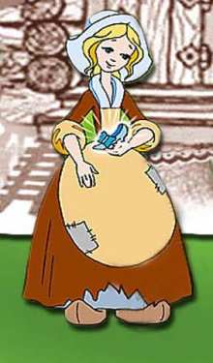
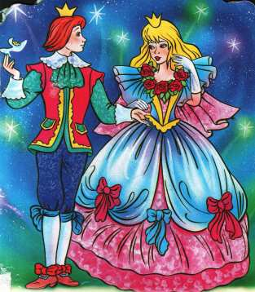
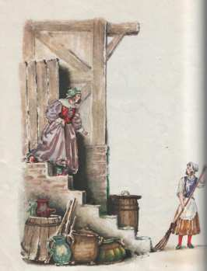
ШАРЛЬ ПЕРРО
Notes:
Героиня сказки Шарля Перро «Золушка» подвергалась принудительному непосильному труду, была лишена возможности отдыхать вместе со свободными сестрами на балу у короля. Только при помощи доброй волшебницы она смогла попасть во дворец, где познакомилась с принцем.
Таким образом, нарушено право Золушки на отдых, мачеха не имела права заставлять Золушку трудиться целыми днями.

Slide 18
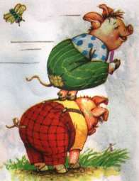
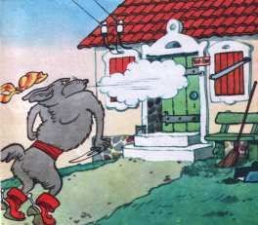
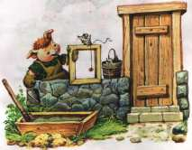
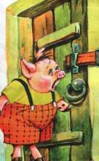
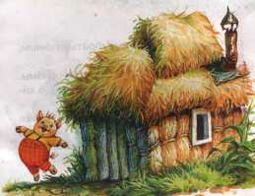
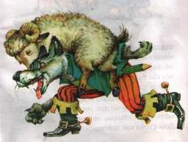
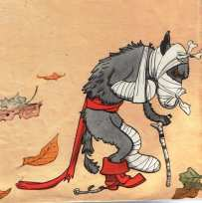
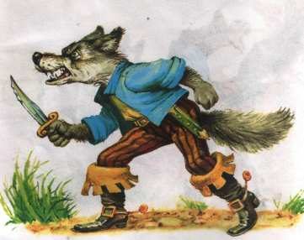
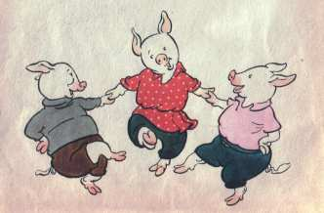
СЕРГЕЙ МИХАЛКОВ

Slide 19
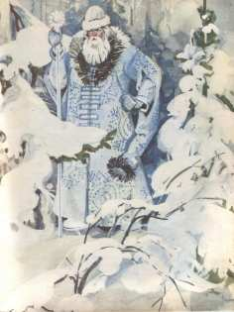
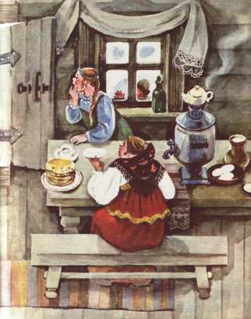
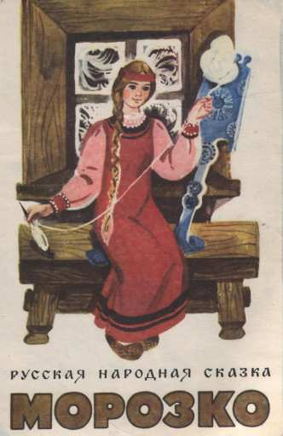
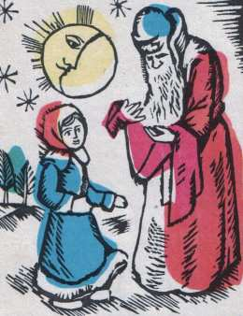
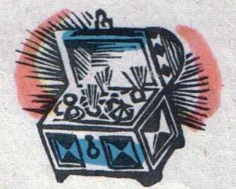
Notes:
мачеха даёт падчерице непосильную работу.

Slide 20
ИСТОРИЯ И ОБЖ
Если на планете вы Земля живете,
Если песни о России вы поете,
Значит знать историю должны мы с вами
И гордиться дедами, отцами.
И историю страны, друзья,
Забывать нам никогда нельзя.

Slide 21
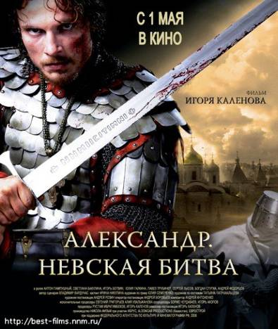
Как можно больше расскажите герое
О каком герое русской истории снят этот фильм, какие исторические события там описываются?

Slide 22
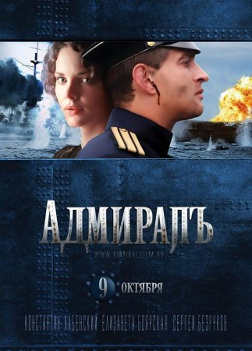
В этом фильме К. Хабенский сыграл героя гражданской войны . А как называется этот фильм и какие исторические события там происходят ?

Slide 23
Назовите место действия и имя главного героя этого мультфильма

Slide 24
Былинные герои
Назовите имена героев, автора картины и исторический период

Slide 25
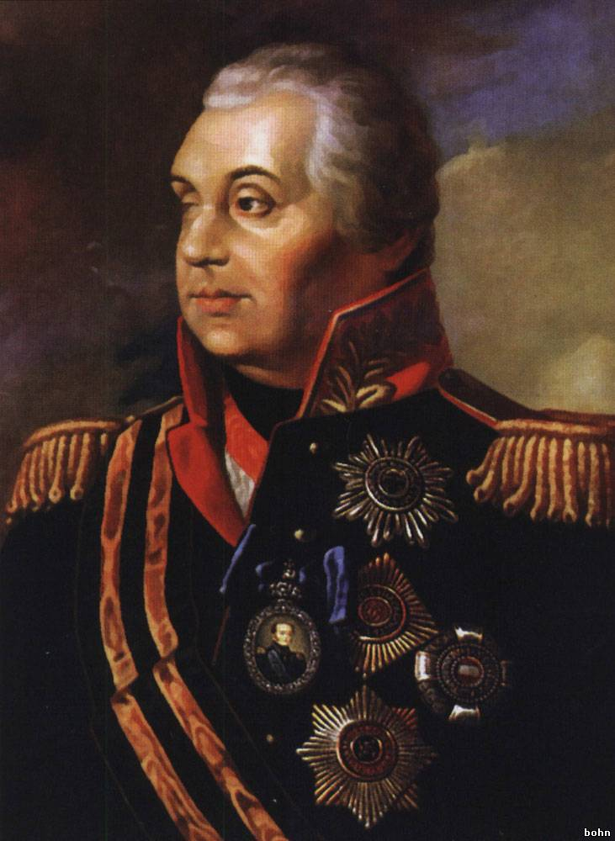
Именно он принял решение об оставлении Москвы без боя, сказав: «Мы оставляем Москву, но сохраним армию, а значит и всю Россию».

Slide 26
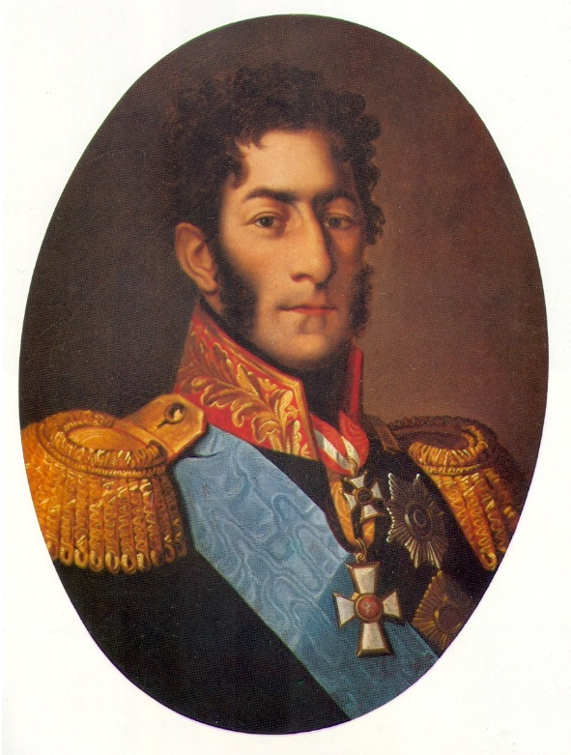
Этот полководец, происходивший из грузинских князей, прославился в годы Отечественной войны. Командовал левым флангом и был смертельно ранен осколком

Slide 27
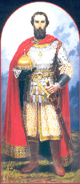
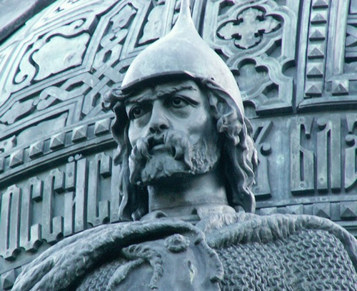
Первый московский князь, возглавивший борьбу против татар. Одержав победу на реке Дон, он доказал, что только объединившись можно победить татар.

Slide 28
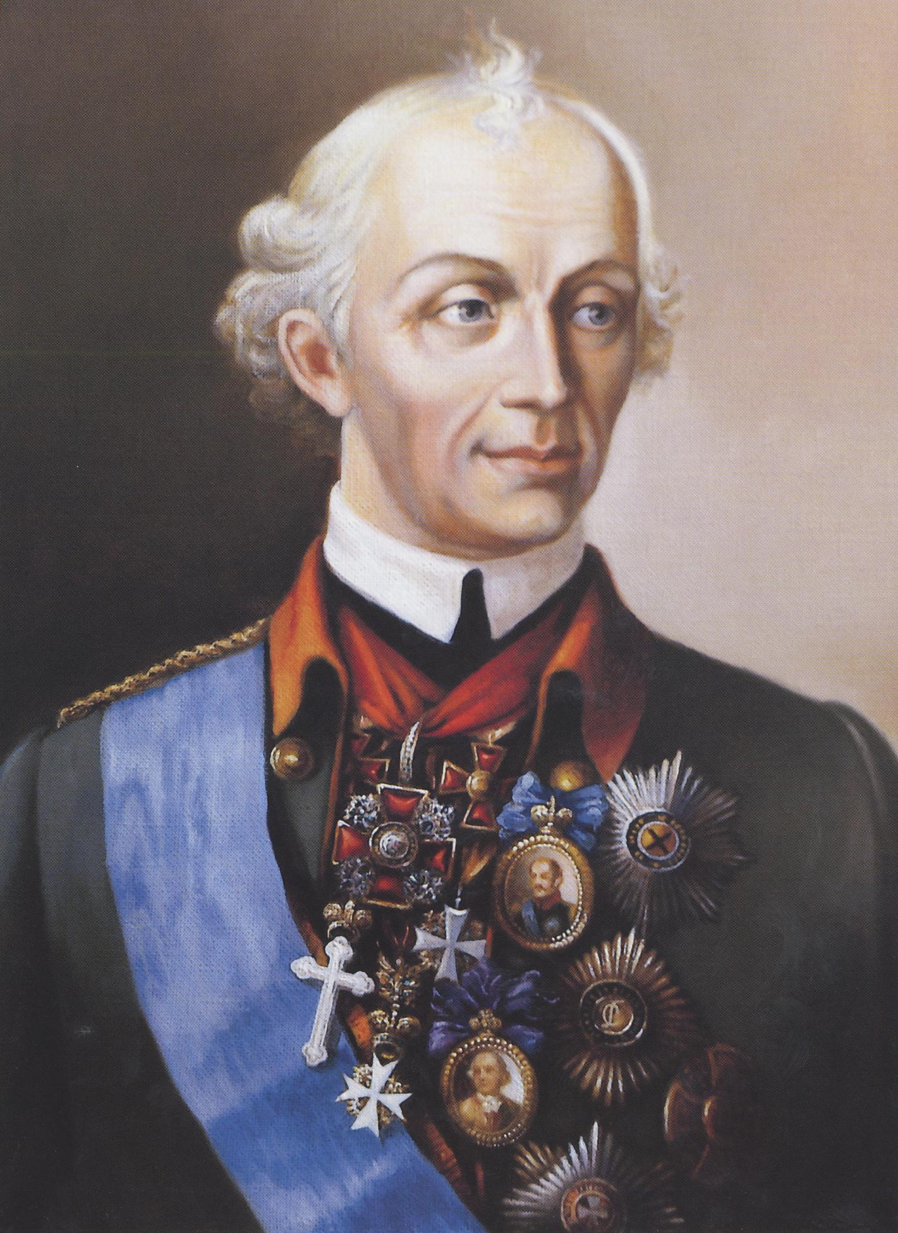
Полководцы
Полководец XVIII века, который взял штурмом крепость Измаил, свершил переход через Альпы и написал книгу «Наука побеждать».

Slide 29
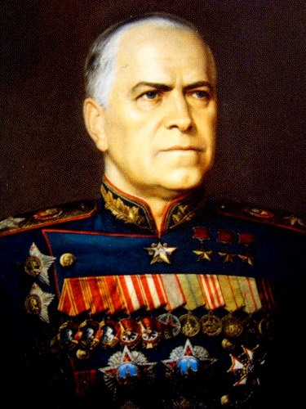
Великий полководец, без которого трудно представить Победу. Именно он командовал армией во время главных сражений.

Slide 30
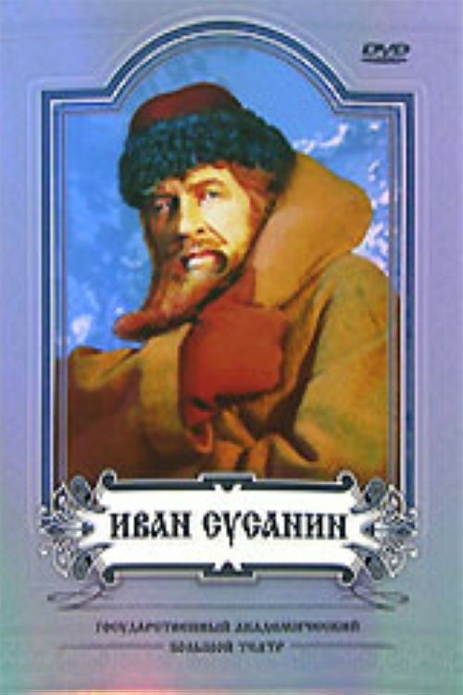
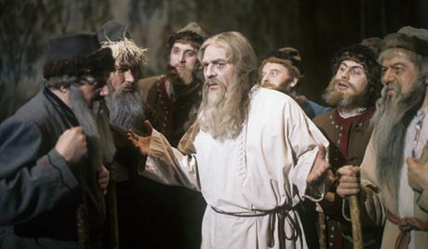
Подвиг этого крестьянина Костромской губернии в годы Смутного времени воспел М. Глинка в своей знаменитой опере

Slide 31
Вопросы болельщикам
► Наши предки называли себя славянами. Называли они себя и словенами. От каких же слов пошло название «славяне» и «словены»?
► Славянское племя дреговичей жило на болоте, поляне – в полях, а где жили древляне? (В лесах.)
► Территорию современной Московской области заселяли древляне или вятичи?
► С каких слов обычно начинались все исторические произведения Древней Руси?
► Какому крупнейшему русскому летописцу принадлежат слова, которым уже более восьми веков: «Земля наша велика и обильна, а порядка в ней нет...»
► Сыном какого русского князя был Всеволод III Большое гнездо?
► Чему обязан своим прозвищем великий князь владимирский Всеволод III Большое гнездо?
► В каком веке отмечалось 1000-летие Крещения Руси
► Кто и когда ввёл в России нумерацию годов от Рождества Христова, которой мы пользуемся ныне?
► Назовите отчество русской императрицы Елизаветы?

Slide 32
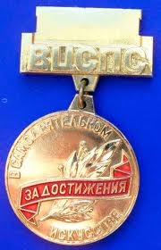
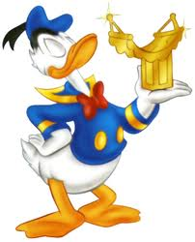
Подводим итоги
НАГРАЖДЕНИЕ
ПОБЕДИТЕЛЕЙ

